Slide 1

Análisis de sentencias de la Corte Constitucional de Colombia (1992-2021)
Erika Valeria Rivera Jiménez
Julian Guillermo Carrillo Meneses
Carlos Andrés Garnica Salazar
Oscar Andrés Prieto Moreno

Slide 2

Contenido
RUTA DE LA PRESENTACIÓN
01
Contextualización
Reto, justificación, objetivo y preguntas
03–06
02
Construcción del corpus
Fuente, depuración, fragmentos y validación
07–10
03
Textometría
Procesamiento, dimensiones y resultados léxicos
11–17
04
Antecedentes
Estado del arte
18–19
05
Conclusiones
Hallazgos y siguientes etapas
20–21

Slide 3
Contextualización

Slide 4

Contextualización
Lenguaje jurídico como reto de PLN
  Aplicar PLN para transformar jurisprudencia extensa en información analizable, comparable y potencialmente clasificable.
  Las sentencias son documentos extensos, formales y altamente especializados.
  La información relevante está distribuida entre hechos, argumentos, normas, jurisprudencia y decisiones.
  El volumen documental dificulta la consulta, comparación y análisis manual.
  El corpus no posee metadatos temáticos estructurados.

Slide 5

Objetivo y pregunta de investigación
¿Qué queremos estudiar?
  Caracterizar computacionalmente la jurisprudencia de la Corte Constitucional y establecer una línea base para tareas posteriores de PLN.
  Preguntas guía:
  ¿Qué características léxicas distinguen las sentencias?
  ¿Cómo ha evolucionado el vocabulario entre 1992 y 2021?
  ¿Es posible clasificar automáticamente las providencias?
  ¿Puede el PLN facilitar la consulta de documentos jurídicos extensos?

Slide 6
Contextualización
¿Por qué es relevante?
  El análisis manual de decenas de miles de documentos largos es inviable: el PLN convierte ese contenido en evidencia cuantificable y reproducible.
  Escasez de recursos y datasets legales anotados en español para América Latina: un corpus jurídico colombiano depurado y caracterizado textométricamente constituye un aporte en sí mismo.
  Línea base para clasificación temática de decisiones, seguimiento de la agenda de la Corte y consulta de jurisprudencia; siempre como apoyo a la interpretación especializada, no como sustituto.

Slide 7
Construcción del corpus

Slide 8

Corpus
Características y dimensiones
  Fuente:
  https://huggingface.co/datasets/Manuel/sentencias-corte-cons-colombia-1992-2021
  Ficha técnica:
  Dominio: Jurisprudencia Constitucional Colombiana (1992–2021).
  Idioma: Español.
  Volumen Total: 23.742 sentencias.
    Distribución por Tipo de Sentencia:
              - Tutela (T): 17.099 (72,0 % )
              - Constitucionalidad (C): 6.246 (26,3 % )
              - Unificación (SU): 397 (1,7 % )
  Formato de almacenamiento: CSV UTF-8 (1,68 GB), dos columnas (identificador + texto completo).
  Nota: el archivo del repositorio se llama Juris1992_2022.csv, pero la cobertura real es 1992-2021 (2021 parcial: 20 sentencias).

Slide 9

Depuración y enriquecimiento del corpus
Del dato crudo al corpus analizable
INGESTA
23.750 registros
Texto crudo no estructurado
EXTRACCIÓN
Extracción mediante expresiones regulares:
- ID
- Tipo
- Año
99,97 % eficacia
DEPURACIÓN
- 8 exclusiones (0,03 %)
- 6 autos + 2 HTML
CONSOLIDACIÓN
23.742 sentencias
Corpus limpio y estructurado
VALIDACIÓN
Muestra estratificada de 25 documentos
para facilitar la inspección del corpus.
RESULTADO → corpus analizable, trazable y preparado para vectorización o modelado

Slide 10
Construcción del corpus
Fragmentos representativos
Sentencia T-293/97
La acción de tutela es mecanismo subsidiario cuyo objeto específico es la protección de los derechos fundamentales violados o amenazados por acción u omisión de una autoridad pública…
Sentencia C-448/98
La Corte carece de competencia para conocer sobre la constitucionalidad de las preceptivas que integran el texto normativo contenido en el Decreto 1421 de 1993…
Sentencia SU-476/97
La vida en comunidad conlleva forzosamente el cumplimiento de una serie de deberes recíprocos por parte de los asociados, el primero de los cuales es el de respetar los derechos de los demás.
Fragmentos literales del anexo del corpus (muestra de 25 sentencias).

Slide 11
Textometría

Slide 12

Procesamiento
Procesamiento textual
PREPARACIÓN
01 Texto original
Entrada sin transformar
02 Minúsculas
Unificación de caja
03 Normalización Unicode
Codificación consistente
NORMALIZACIÓN Y LIMPIEZA
06 Eliminar ruido
Números, símbolos y puntuación
05 Preservar la ñ
Excepción lingüística
04 Eliminar tildes
Normalización diacrítica
TOKENIZACIÓN Y FILTRADO
07 Tokenización
Separación en unidades
08 Filtrar residuos
Depuración de tokens
09 Eliminar stopwords
Conservar términos informativos · 306 formas normalizadas (sin tildes)

Slide 13

Procesamiento
Dimensión del corpus
23.742
SENTENCIAS
≈ 10.993
PALABRAS POR SENTENCIA
≈ 48 %
TOKENS FUNCIONALES IDENTIFICADOS
REDUCCIÓN DEL VOLUMEN TEXTUAL
260,99 M
PALABRAS CRUDAS
Volumen de entrada
250,01 M
TOKENS NORMALIZADOS
Después de limpieza
128,81 M
TOKENS SIN STOPWORDS
Base informativa final
HALLAZGO | Las sentencias son documentos extraordinariamente extensos y presentan una alta repetición de estructuras lingüísticas.

Slide 14

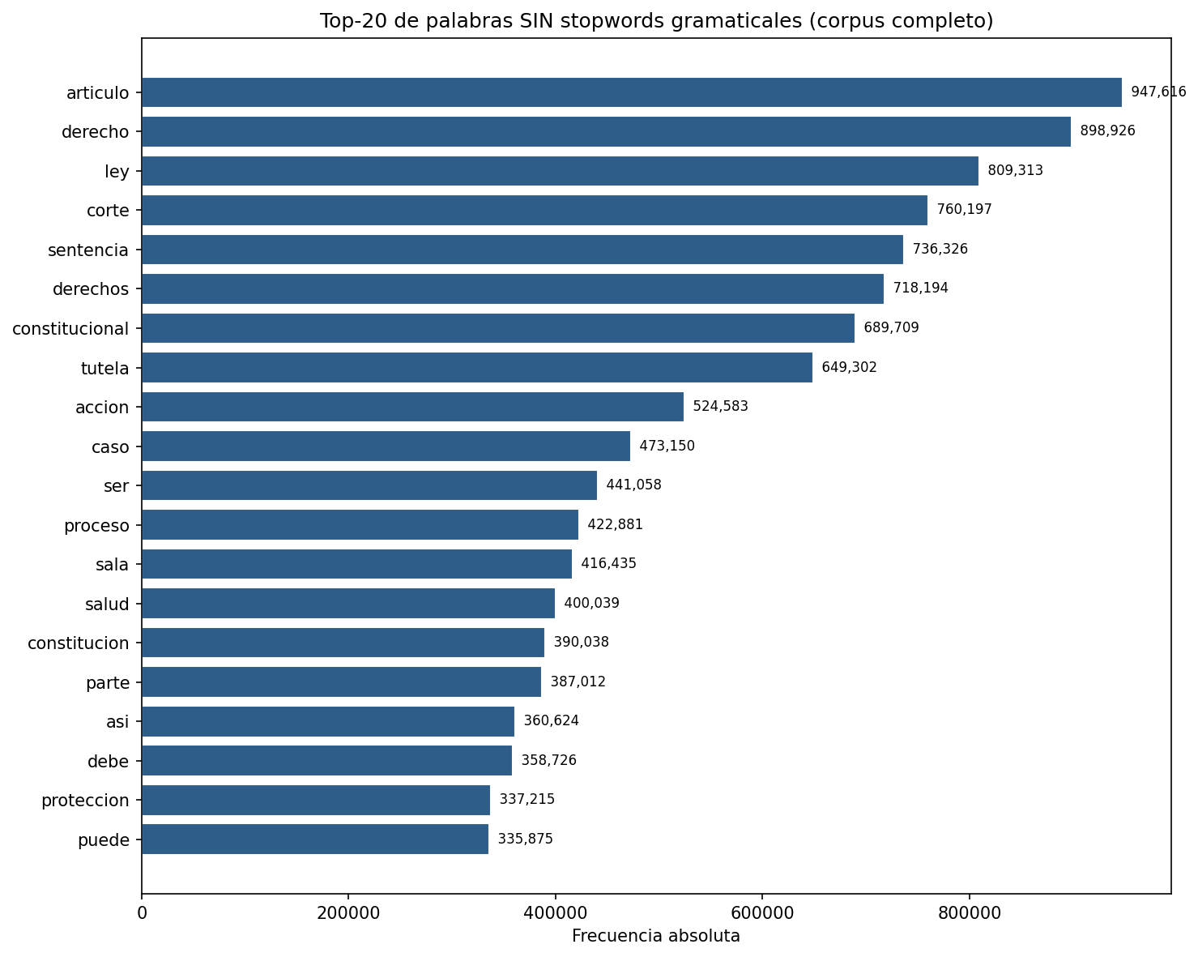
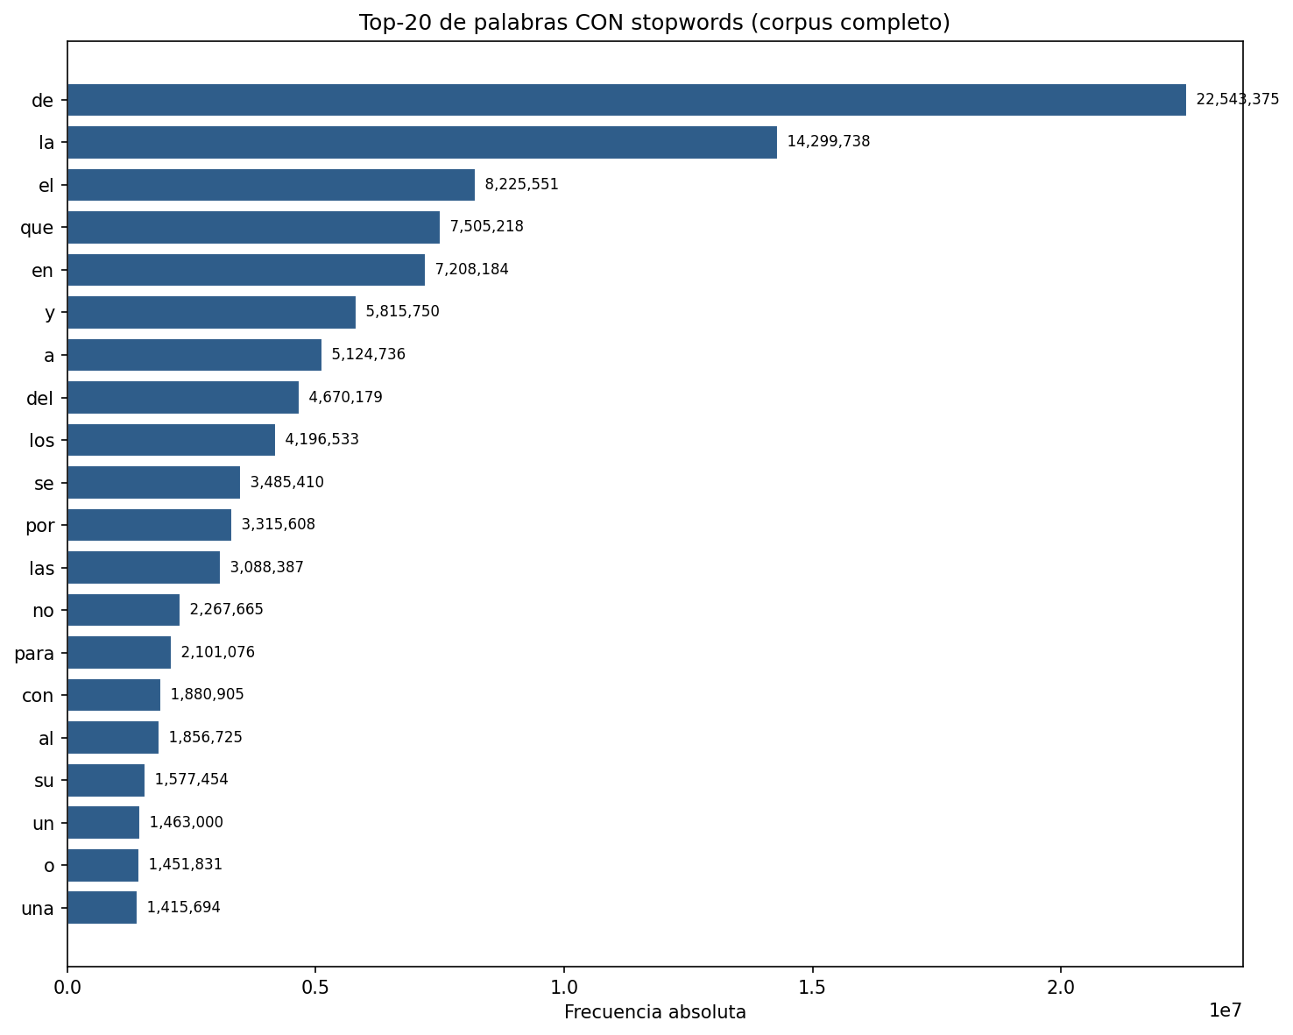
Análisis
¿Qué palabras dominan la jurisprudencia?

Slide 15

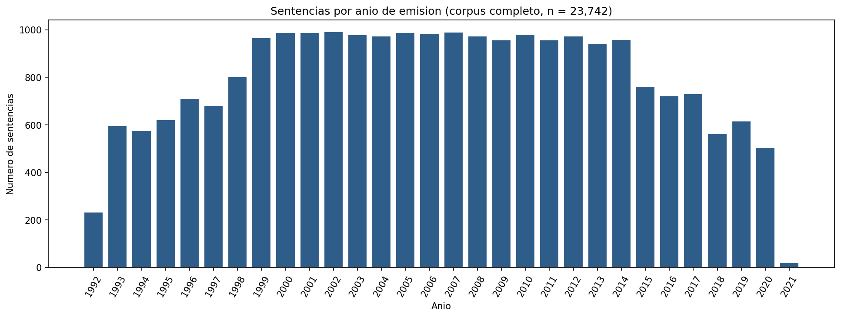
Análisis
Evolución del corpus en el tiempo

Slide 16

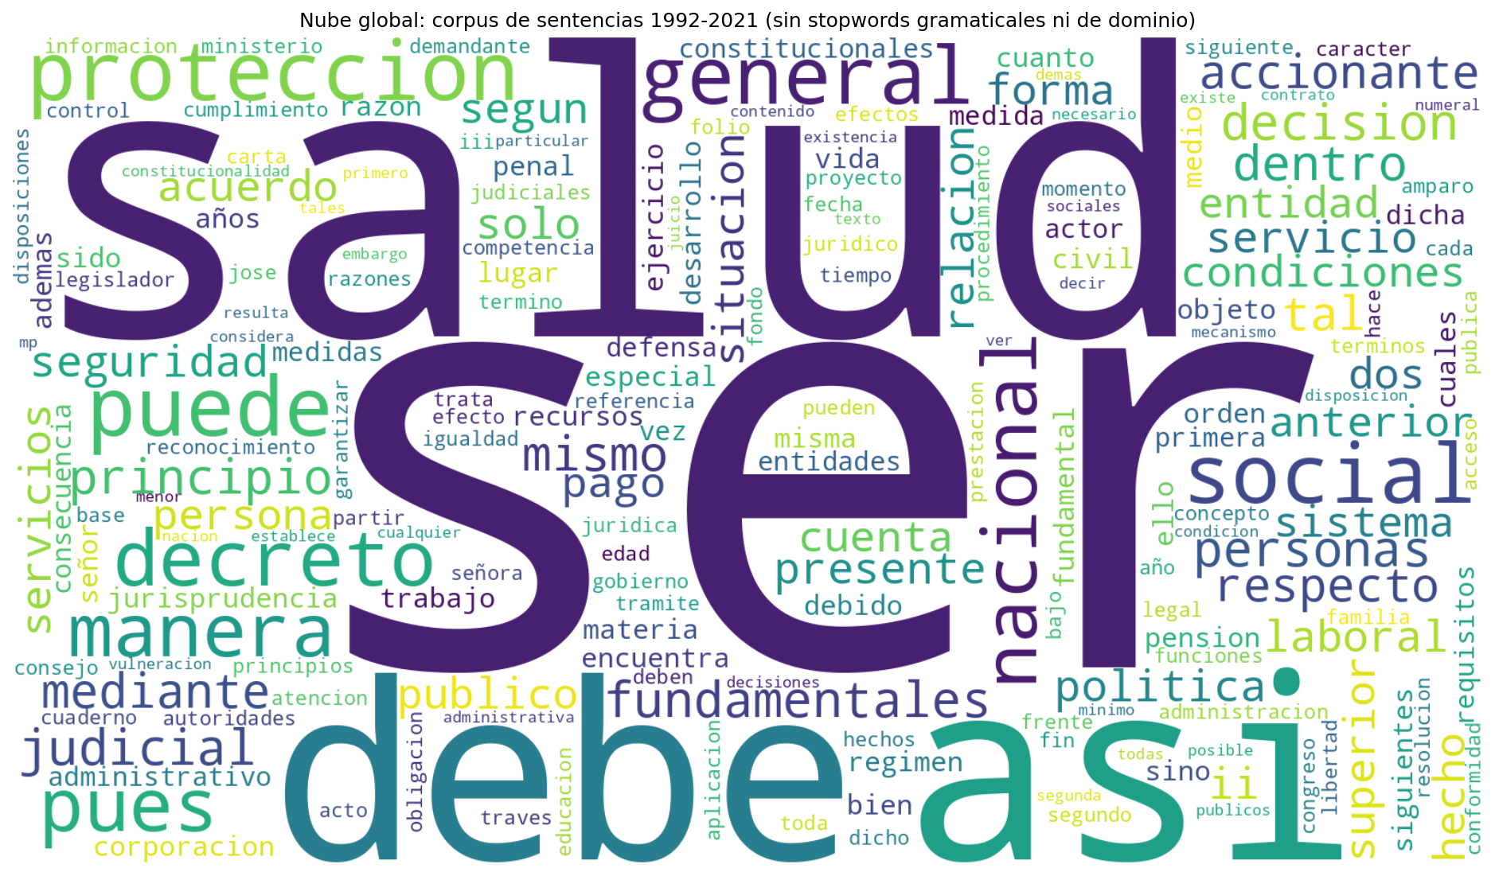
Análisis
Más allá del vocabulario jurídico

Slide 17
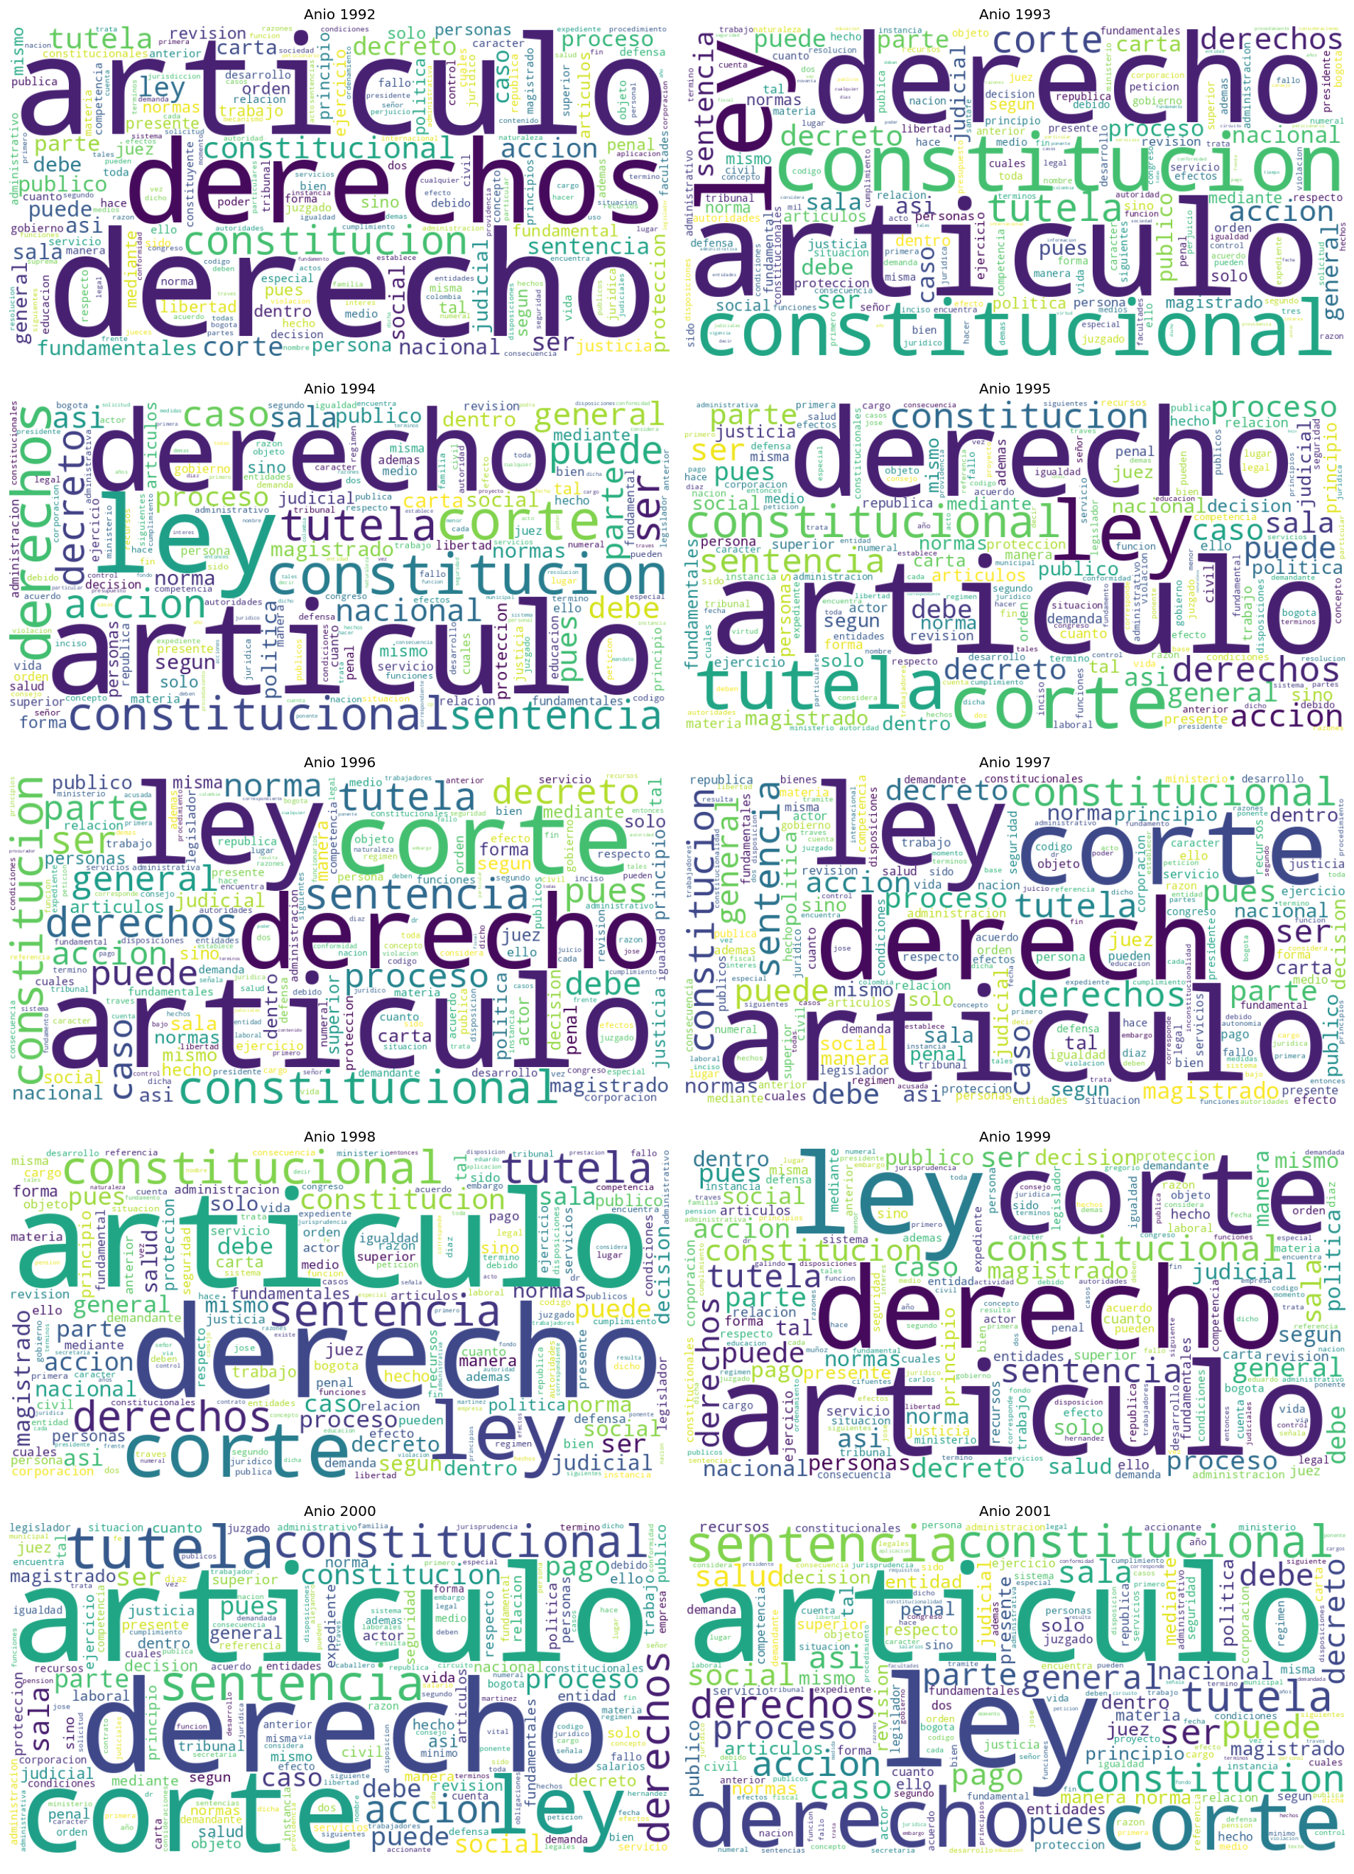
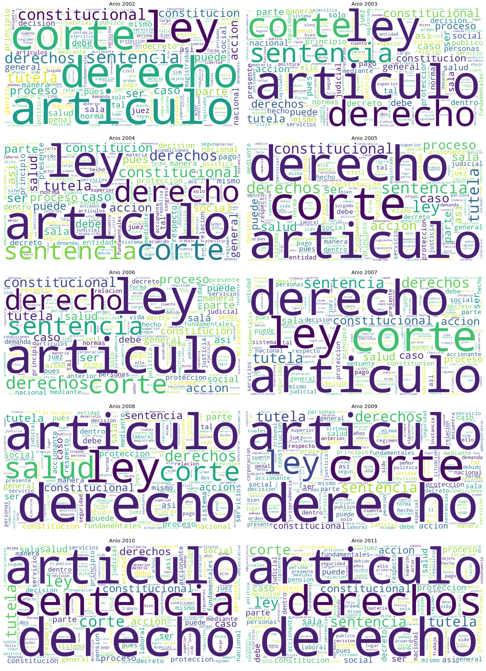
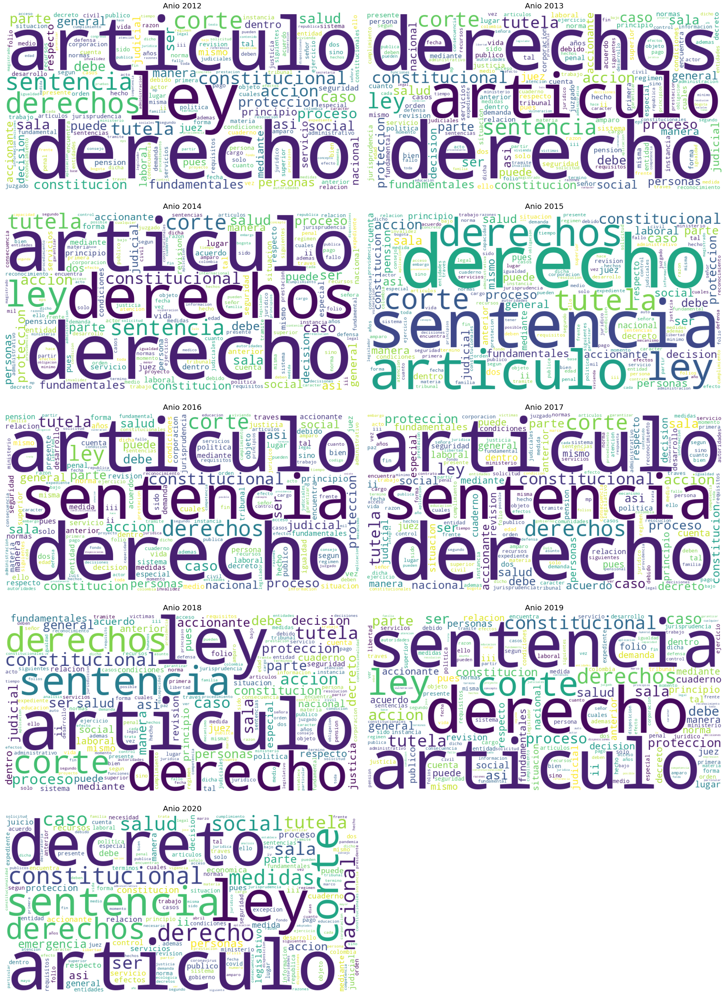
Textometría
Nubes de palabras por año
1992–2001
2002–2011
2012–2020
Top-1.000 términos por año; sin stopwords gramaticales (306 formas) ni de dominio jurídico (65 formas). Año 2021 excluido (<50 documentos).

Slide 18
Antecedentes

Slide 19
Antecedentes
Estado del arte
  Anzola Cortés (2021): minería de datos sobre más de 6.000 sentencias de constitucionalidad de la Corte Constitucional colombiana (1992-2020): el mismo universo documental del corpus.
  Barbosa Becerra (2021): análisis léxico-discursivo de sentencias de la misma Corte; evidencia fórmulas discursivas estables y léxico especializado.
  HaCohen-Kerner et al. (2020): la elección del preprocesamiento (minúsculas, números, stopwords, normalización) cambia los resultados según el corpus y la tarea: por eso esta entrega documenta cada paso.
  González-González et al. (2023): clasificación automática de sentencias judiciales en español con diccionarios de dominio construidos con expertos legales.
  Chalkidis et al. (2020) (LEGAL-BERT) y Raj et al. (2026): vocabulario jurídico distinto del general y cambios léxicos medibles en el tiempo motivan la adaptación de dominio y el análisis diacrónico en entregas siguientes.
  No hay trabajos indexados que usen el dataset exacto de Hugging Face (verificado 2026-09-05); los antecedentes cubren el corpus subyacente y la metodología.

Slide 20
Conclusiones

Slide 21
Conclusiones
RESULTADOS DE LA PRIMERA ENTREGA
SIGUIENTE ETAPA
01 Lematización + POS
02 TF-IDF y embeddings
03 Diversidad léxica y evolución temporal
04 Clasificación automática
05 Modelos jurídicos: LEGAL-BERT
06 Resumen automático
23.742
SENTENCIAS
Corpus jurídico depurado, estructurado y reproducible.
≈ 261 M
PALABRAS
Línea base textométrica para análisis a gran escala.
30 años
COBERTURA
Base temporal para estudiar cambios lingüísticos.
CONCLUSIÓN PRINCIPAL
El lenguaje constitucional es extenso, formulaico y altamente especializado; el corpus permite medir estos patrones de forma reproducible.
DEL CORPUS LIMPIO → A MODELOS LINGÜÍSTICOS Y JURÍDICOS

Slide 22
Gracias

